Slide 1
Stredovek
Daniela Pokorná, GJGT, Banská Bystrica

Slide 2
Charakteristika
http://www.youtube.com/v/uxDABtjbS4w

Slide 3
Charakteristika
panovník
ochrana
vernosť
renta
vazal
senior
vazal
senior
vazal
vazal
vazal
vazal
poddaný
poddaný
poddaný
poddaný
poddaný
poddaný

Slide 4
Charakteristika
476
Obdobie medzi pádom Západorímskej ríše r. ........ n. l.
(príp. sťahovaním národov) a dobytím Konštantinopolu r. ........
(príp. objavením Ameriky r. ........)
1453
1492
jarina
Hlavné zamestnanie – poľnohospodárstvo
Spôsob obrábania pôdy: dvojpoľný systém
trojpoľný systém
ozimina
jarina
úhor
ozimina
- Jednotná ideológia - kresťanstvo (trojaký ľud)
Raný stredovek
Riešenie
Schéma

Slide 5
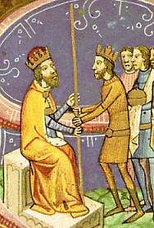
Dôležité pojmy
lénny systém
– vzťah závislosti medzi lénnym pánom (seniorom) a lénnikom (vazalom)
feudum
- pôda, výsady alebo veci prepožičané (darované) podľa zvláštnych pravidiel
léno
– slovenský ekvivalent výrazu
feudál
- svetský – kráľ, knieža, gróf (t. j. šľachtic)
- cirkevný – pápež, biskup...

Slide 6
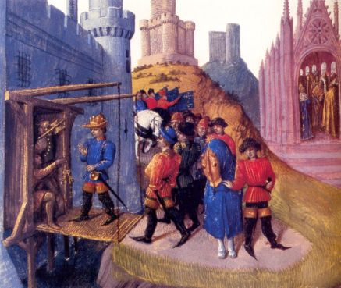
Dôležité pojmy
poddaný
– obrába pôdu, platí rentu
nevoľník
– človek pripútaný k pôde, bez osobnej slobody
renta
- naturálna
- pracovná
- peňažná
dominikál
rustikál
typy vlastníctva pôdy

Slide 7
Periodizácia stredoveku
raný – koniec 5. st do zač. 12. st.
vrcholný – 12. – pol. 14. st.
neskorý – pol. 14. st . prelom 15./16. st.
podľa iných autorov je možná aj iná periodizácia

Slide 8
Sťahovanie národov
Takto to mohlo byť :
http://www.cittadella.cz/stehovani/fiktivni.html
Takto to prebiehalo:
http://www.cittadella.cz/stehovani/realne.html

Slide 9
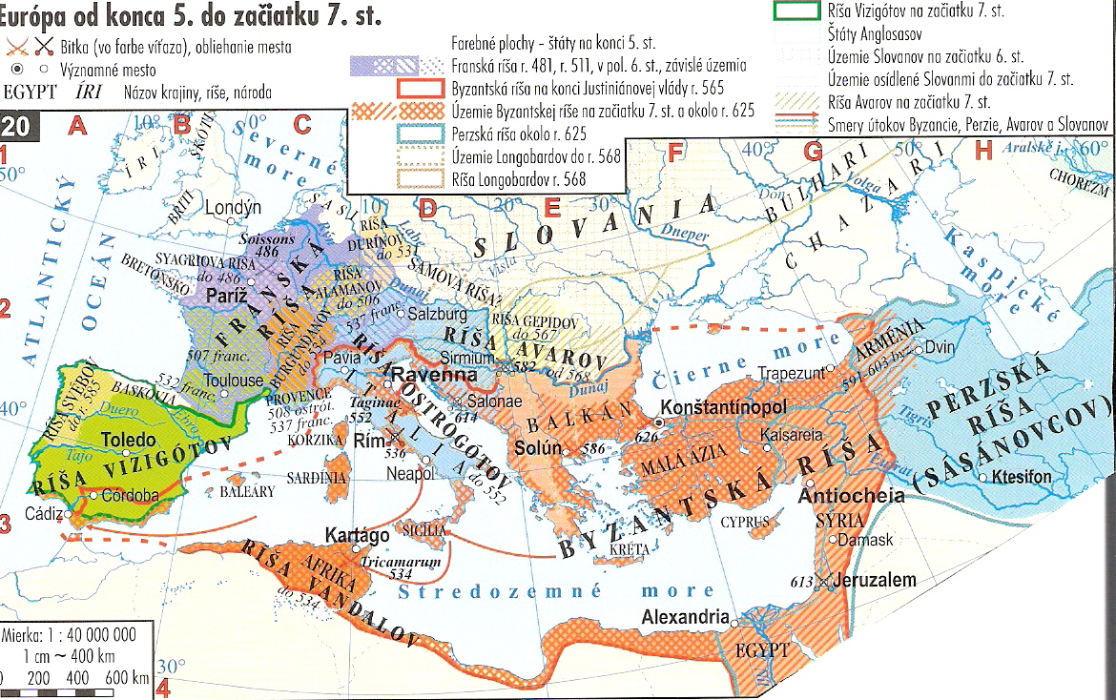
Vznik barbarských štátov
A takto to dopadlo
Nájdi na mape ranostredoveké štáty v 5. – 7- st:
Ríša Vizigótov
Ríša Ostrogótov
Riešenie
Franská ríša
Ríša Avarov
Ríša Vandalov
Samova ríša
Byzantská ríša
Ríša Gepidov

Slide 10
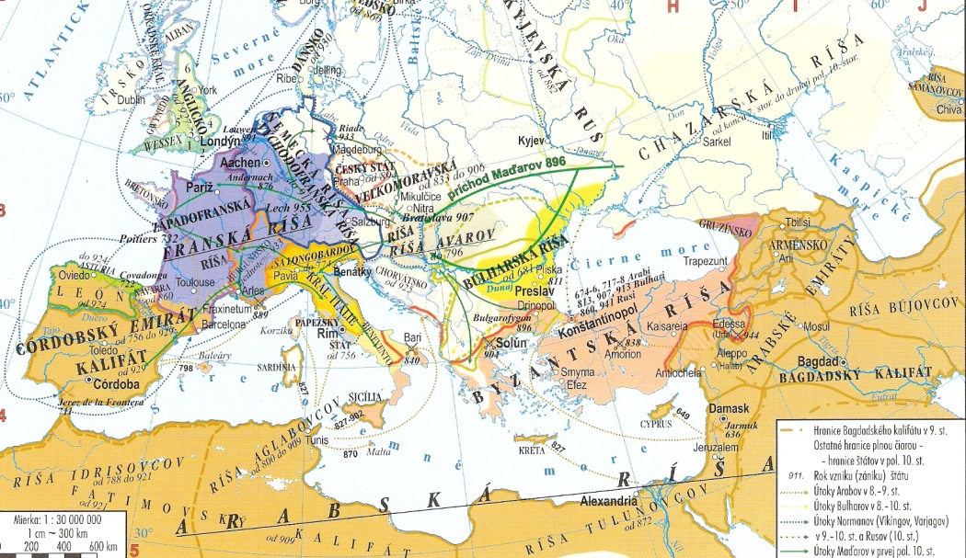
Európa v 7. – 10. storočí
Ktoré štáty pribudli v nasledujúcich storočiach?
Riešenie
Ktoré štáty zanikli?
Veľká Morava
Arabská ríša
Vandali
Kyjevská Rus
Bulharská ríša
Vizigóti
Český štát
Anglicko
Ostrogóti
Dánsko

Slide 11
Raný stredovek
Franská ríša
Poľský štát
Byzantská ríša
Normani
Arabská ríša
Anglicko
Samova ríša
Francúzsko
Veľká Morava
Nemecko
Český štát
Uhorský štát
Kyjevská Rus
Kultúra

Slide 12
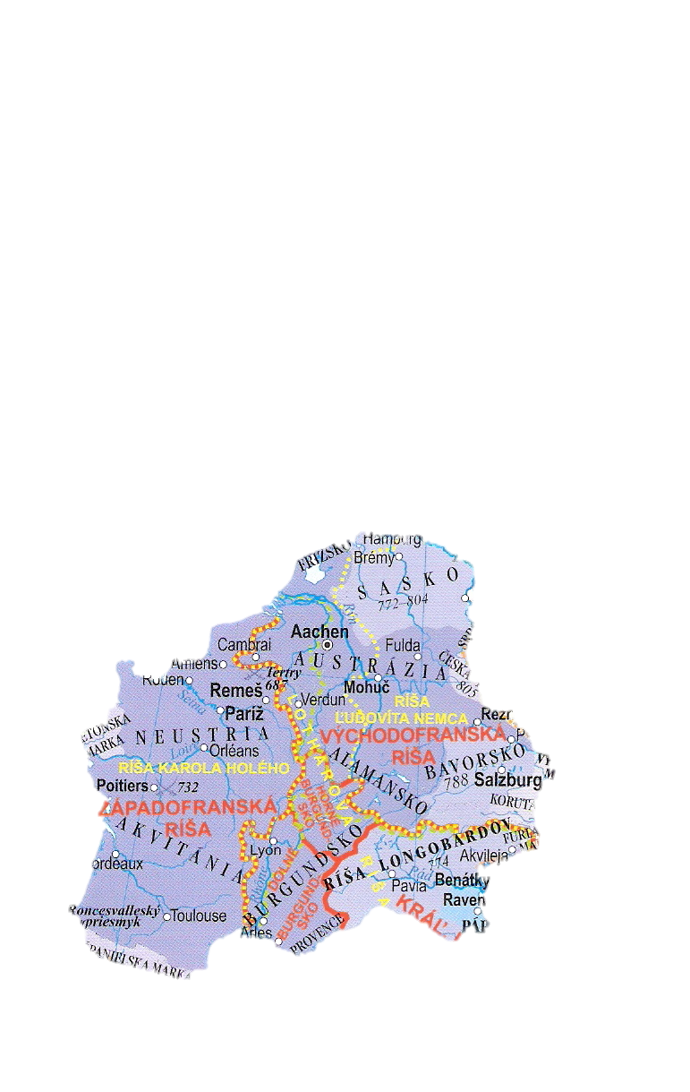
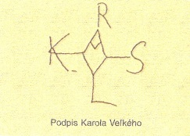
Franská ríša
RS

Slide 13
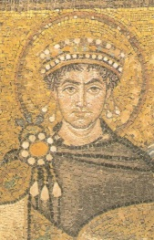
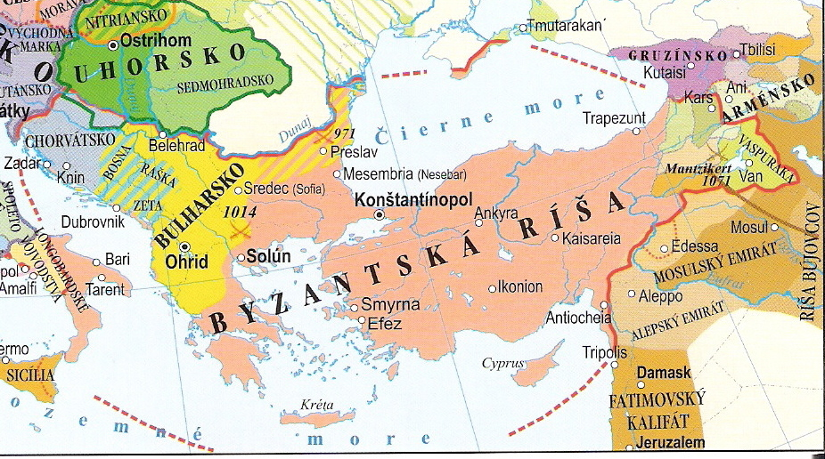
Byzantská ríša
RS

Slide 14
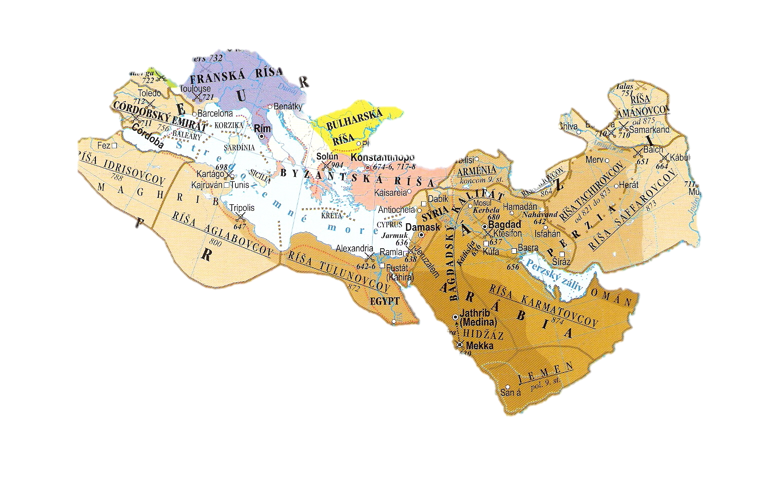
Arabská ríša
RS

Slide 15
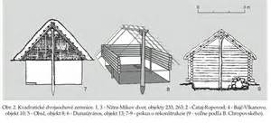
Samova ríša
RS

Slide 16
Veľká Morava
RS

Slide 17
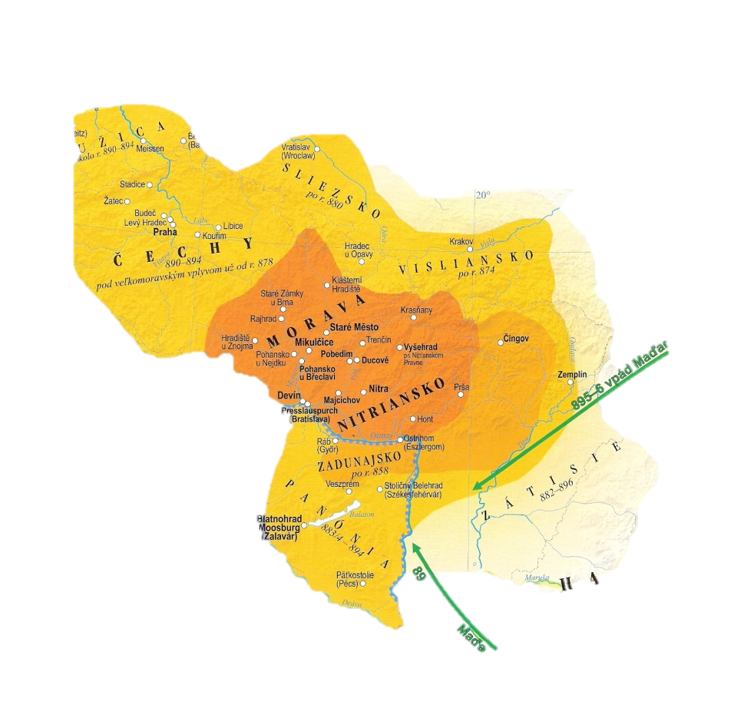
Veľká Morava

Slide 18
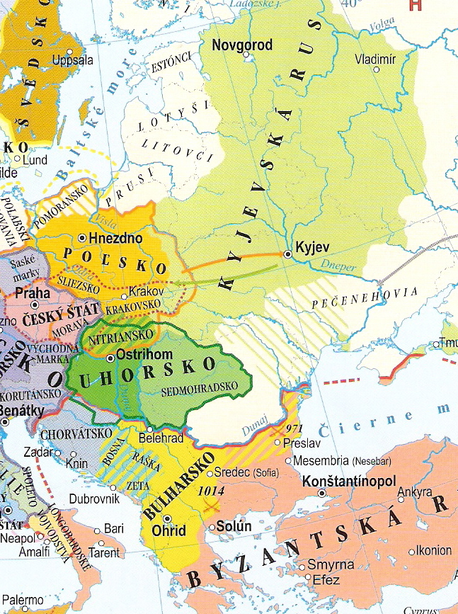
Iné slovanské štáty

Slide 19
Český štát
RS

Slide 20
Kyjevská Rus
RS

Slide 21
Poľský štát
RS

Slide 22
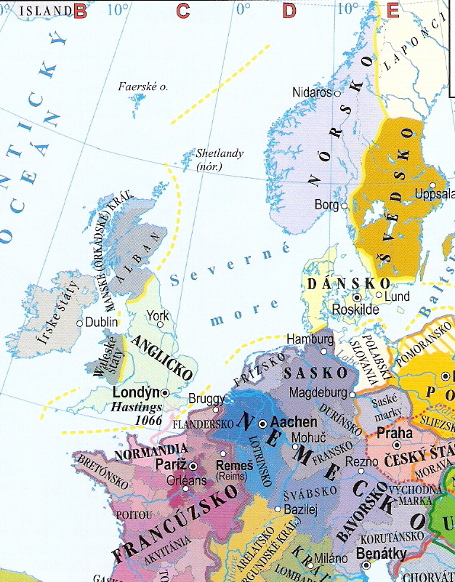
Normani
RS

Slide 23
Anglicko
RS

Slide 24
Francúzsko
RS

Slide 25
Nemecko
RS

Slide 26
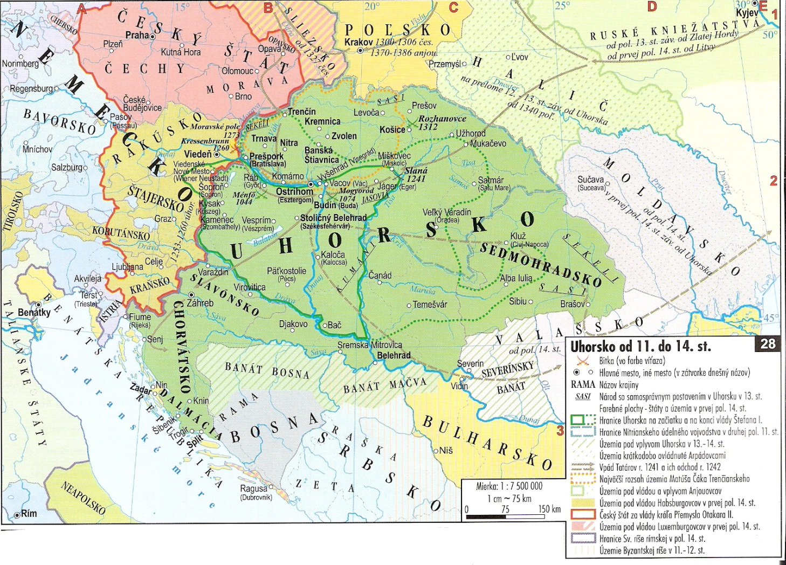
Uhorský štát
RS

Slide 27
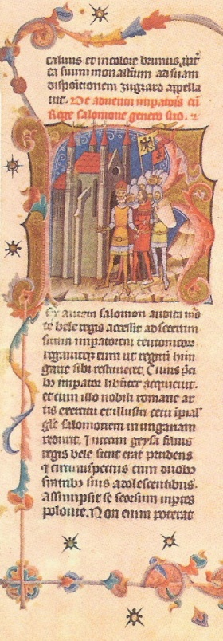
Kultúra
Jednotná ideológia – kresťanstvo
Umenie
- protorománske - merovejské (6. - pol. 8. st)
- karolínske (pol. 8. st. - 9. st.)
- ottonské (10. st.)
- románske
Vzdelanosť
- cirkevný monopol - školy kláštorné (benediktíni)
- školy biskupské (mestské)
- latinčina
Výtvarné umenie
- sochárstvo - monumentálne, spojené s architektúrou, reliéfy
- maliarstvo - nástenné maľby, mozaiky, knižná maľba

Slide 28
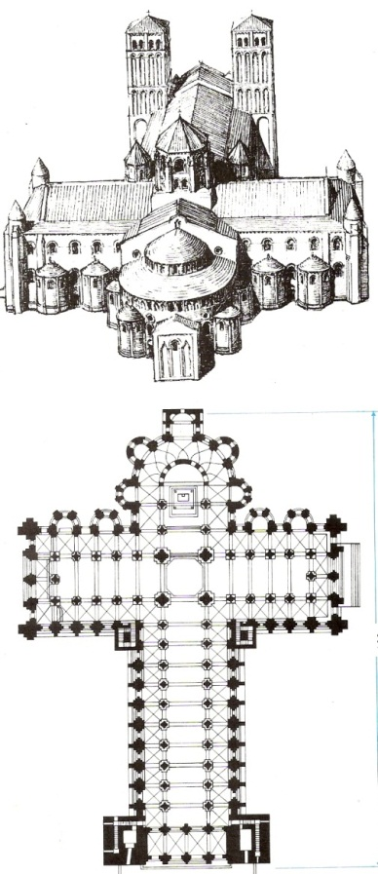
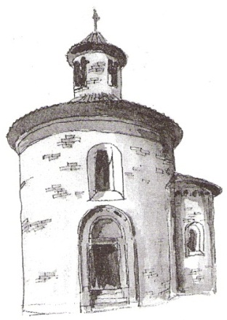
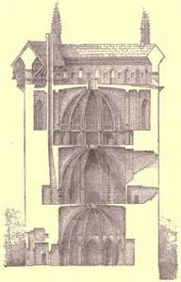
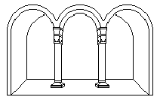
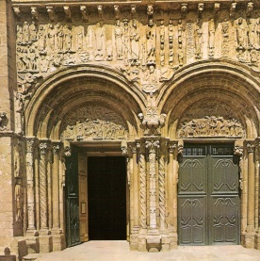
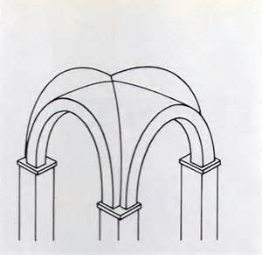
Kultúra
Architektúra
- sakrálna (cirkevná)- bazilika
- rotunda
- profánna (svetská) - hrady (donžon), hradby, mosty, zvonice
- materiál - kameň, tehla, drevo
- prvky - valená klenba, pilier, arkáda, portál, mohutný stĺp, hrubé steny, združené okná

Slide 29
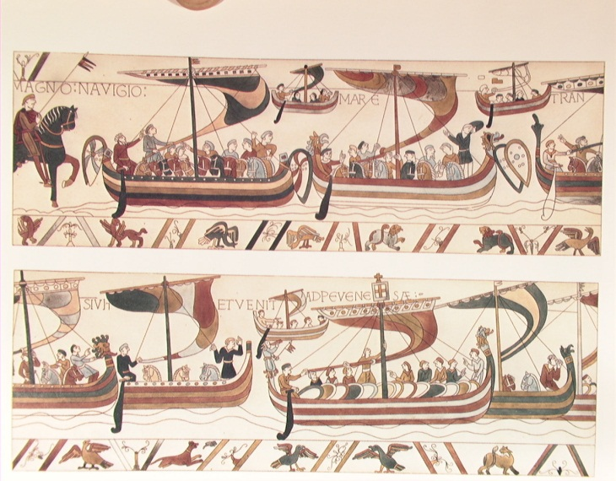
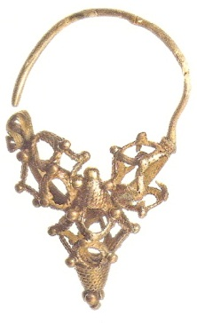
Kultúra
Umelecké remeslá
- zlatníctvo, keramika, kováčstvo, tkáčstvo (aj tapisérie), výroba nábytku
RS
Hudba
- cirkevná – gregoriánsky chorál - svetská

Slide 30
Zdroje
http://www.cittadella.cz/stehovani/realne.html
http://www.cittadella.cz/stehovani/fiktivni.html
http://www.oskole.sk/images/pani_si_prepoziciavaju_podu.jpg
http://www.bing.com/images/search?q=stredovek&FORM=HDRSC2#view=detail&id=E8752BFD920A19A8377806B745058B967C84BAD6&selectedIndex=201
http://www.youtube.com/watch?v=8Msk9JZ_D7s
http://www.youtube.com/watch?v=uxDABtjbS4w
Gurňák, D.: Štáty v premenách storočí; Mapa Slovakia, 2004, ISBN 80-89080-047-2
http://www.bing.com/images/search?q=valen%C3%A1+klenba&FORM=HDRSC2#view=detail&id=A310F21B44A1EFEA6A4EDB0F7CE8F78A0AED1B4A&selectedIndex=31

Slide 31
Ďakujem za pozornosť
Koniec

